Slide 1


DRŽAVNE KOLESARSKE POVEZAVE Ocenjevanje skladnosti z načelom
„da se ne škoduje bistveno“
DNSH
Informativno srečanje
Ljubljana, 17. 9. 2025
mag. Urša Papler, univ. dipl. inž. agr.
DRI, d. o. o.

Slide 2
Pomembni dokumenti
Program evropske kohezijske politike v obdobju 2021-2027 v Sloveniji (različica 4.2.2, Ljubljana, december 2022) in okoljsko poročilo za PEKP
Okoljsko poročilo za PEKP 2021-2027 (Zavita, april 2022)
Smernice organa upravljanja za uporabo načela, da se ne škoduje bistveno pri izvajanju PEKP v obdobju 2021-2027 v SLO (Junij 2024)
Uredba (EU) 2021/241 evropskega parlamenta in sveta z dne 12. februarja 2021 o vzpostavitvi Mehanizma za okrevanje in odpornost (v nadaljevanju Uredba EU 2021/241)
Uredba (EU) 2020/852 o vzpostavitvi okvira za spodbujanje trajnostnih naložb ter spremembi uredbe (EU) 2019/2088 – Uredba o taksonomiji
Delegirana uredba komisije (EU) 2021/2139 o dopolnitvi Uredbe (EU) 2020/852 Evropskega parlamenta in Sveta z določitvijo tehničnih meril
Tehnične smernice za uporabo „načela, da se ne škoduje bistveno“ v skladu z uredbo o vzpostavitvi mehanizma za okrevanje in odpornost (2021/C 58/01)
Navodila prejeta s strani MOPE

Slide 3
POMEMBNO
dobro pripravljena projektna dokumentacija,
pridobljeni pogoji, mnenja in soglasja
DGD mnenja s strani mnenjedajalcev
PZI soglasja (DRSV vodno soglasje, naravovarstveno soglasje in ne mnenje ZRSVN) - VDJK
recenzije dokumentov-priporočilo
Ocena skladnosti - DNSH je samostojen dokument – OBVEZNA priloga k vlogi
ocenjujemo UKREP
predhodni postopek ali presoja vplivov na okolje – pojasniti v uvodu
ocenjuje se celotni življenjski cikel ukrepa
Navedbe v Oceni DNSH morajo biti preverljive
*DNSH=Do No Significant Harm

Slide 4
Področje podprto s programom PEKP
Prednostna naloga 5:
Trajnostna (čez) regionalna mobilnost in povezljivost:
Specifični cilj RSO3.2. Razvoj in krepitev trajnostne, pametne in intermodalne nacionalne, regionalne in lokalne mobilnosti, odporne proti podnebnim spremembam, vključno z boljšim dostopom do omrežja TEN-T in čezmejno mobilnostjo (ESRR) (Kohezijski sklad)

Slide 5
OKOLJSKI CILJI
1. Blažitev podnebnih sprememb
2. Prilagajanje podnebnim spremembam
3. Trajnostna raba ter varstvo vodnih in morskih virov
4. Krožno gospodarstvo, vključno s preprečevanjem odpadkov in recikliranjem
5. Preprečevanje in nadzorovanje onesnaževanja zraka, vode ali tal
Varstvo in ohranjanje biotske raznovrstnosti in ekosistemov
*9. člen Uredbe o Taksonomiji

Slide 6
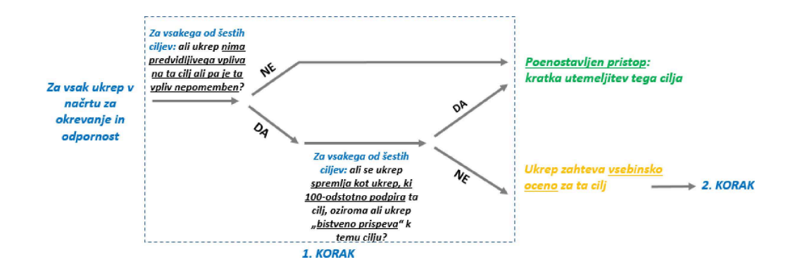
Kontrolni seznam (tehnične smernice DNSH) 1. korak

Slide 7
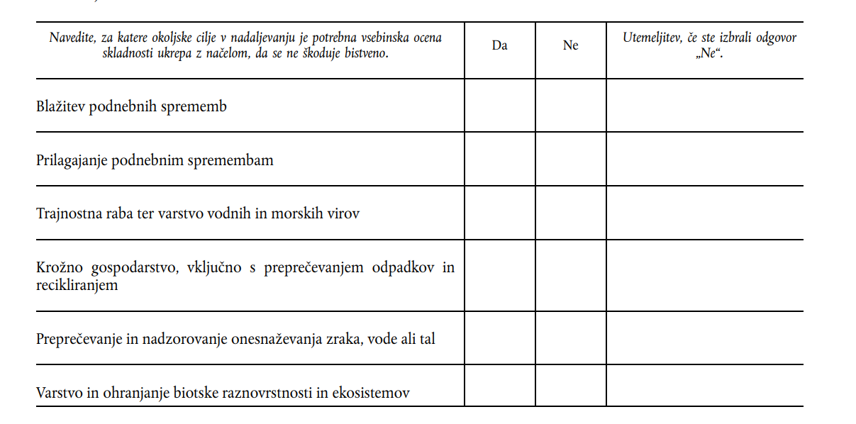
Kontrolni seznam (tehnične smernice DNSH) 1. korak

Slide 8
Kontrolni seznam (tehnične smernice DNSH) 1. korak
Če je izbran odgovor „ne“, je treba (v desnem stolpcu) na kratko utemeljiti, zakaj za okoljski cilj ni potrebna vsebinska ocena skladnosti ukrepa z načelom, da se ne škoduje bistveno, na podlagi enega od naslednjih primerov:
ukrep zaradi svoje narave nima predvidljivega vpliva na vse od šestih okoljskih ciljev oz. je ta vpliv nepomemben;
ukrep se spremlja kot ukrep, ki 100 % podpira cilje na področju podnebnih sprememb ali okoljske cilje v skladu s Prilogo I Uredbe (EU) 2021/1060 o skupnih določbah;
ukrep bodisi 100 % podpira enega od okoljskih ciljev ali bistveno prispeva k enemu od šestih okoljskih ciljev v skladu z določbami Uredbe o taksonomiji in Delegirane uredbe Komisije;
ukrep je po vsebini enak ukrepu, ki je bil ocenjen v okviru predhodne ocene PEKP in je opredeljen z morebitnimi omilitvenimi ukrepi v Tehničnih merilih za izbor projektov za ocenjevanje DNSH;
ukrep je po vsebini enak ukrepu, ki je že bil vsebinsko ocenjen v okviru Načrta za okrevanje in odpornost (NOO), zanj pa so določeni morebitni omilitveni ukrepi, ki se upoštevajo pri njegovi implementaciji.

Slide 9
1. korak – 1. cilj
Vpliv na okoljski cilj | Da | Ne | Vsebinska utemeljitev za odgovor ,,Ne"
Blažitev podnebnih sprememb |  | x | Navedeni ukrep, skladno z Delegirano uredbo komisije (EU) 2021/2139 ne škoduje bistveno okoljskemu cilju ob upoštevanju določenih tehničnih meril: Ukrep-infrastruktura, ki se zgradi in upravlja, je namenjena osebni mobilnosti ali prevozu s kolesi: pločniki, kolesarske steze in območja za pešce, naprave za električno polnjenje in polnjenje z vodikom za pripomočke za osebno mobilnost. Ukrep v skladu s Prilogo 1 k Uredbi (EU) 2021/1060 100 odstotno prispeva k ciljem na področju podnebnih sprememb – področje ukrepanja 083 Kolesarska infrastruktura. Ob upoštevanju navedenih meril za izbor projektov in omilitvenih ukrepov, ukrep ne bo povzročil precejšnih emisij TGP.

Slide 10
Kontrolni seznam (tehnične smernice DNSH) 2. korak podrobna analiza
Vpliv na okoljski cilj | Da | Ne | Vsebinska utemeljitev
Blažitev podnebnih sprememb
Ali naj bi ukrep povzročil znatne emisije toplogrednih plinov? | / | / | /
Prilagajanje podnebnim spremembam
Ali se pričakuje, da bo ukrep povečal negativen vpliv trenutnega podnebja in pričakovanega prihodnjega podnebja na ukrep sam ali na ljudi, naravo ali sredstva? |  | x
Trajnostna raba ter varstvo vodnih in morskih virov
Ali se pričakuje, da bo ukrep škodil: (i) dobremu stanju ali dobremu ekološkemu potencialu vodnih teles, vključno s površinsko vodo in podtalnico; ali (ii) dobremu okoljskemu stanju morskih voda? |  | x
Krožno gospodarstvo, vključno s preprečevanjem odpadkov in recikliranjem
Ali se pričakuje, da bo ukrep: (i) povzročil znatno povečanje nastajanja, sežiganja ali odlaganja odpadkov, razen sežiganja nevarnih odpadkov, ki jih ni mogoče reciklirati, ali (ii) povzročil bistvene neučinkovitosti pri neposredni ali posredni rabi naravnih virov v kateri koli fazi njihovega življenjskega cikla, ki jih ne zmanjšujejo ustrezni ukrepi, ali (iii) bistveno in dolgoročno škodoval okolju z vidika krožnega gospodarstva? |  | x
Preprečevanje in nadzorovanje onesnaževanja zraka, vode ali tal
Ali se pričakuje, da bo ukrep znatno povečal emisije, onesnaževal v zrak, vodo ali tla? |  | x
Varstvo in ohranjanje biotske raznovrstnosti in ekosistemov
Ali je ukrep: (i) bistveno škodljiv za dobro stanje in odpornosti ekosistemov; ali (ii) škodljiv za ohranitveni status habitatov in vrst, vključno s tistimi, ki so v interesu Unije? |  | x

Slide 11
2. korak – 2. cilj
Prilagajanje podnebnim spremembam
Ali se pričakuje, da bo ukrep povečal negativen vpliv trenutnega podnebja in pričakovanega prihodnjega podnebja na ukrep sam ali na ljudi, naravo ali sredstva? |  | x | Ukrep, skladno z Delegirano uredbo komisije (EU) 2021/2139 bistveno prispeva k prilagajanju na podnebne spremembe ob upoštevanju določenih tehničnih meril predstavljenih v Prilogi 1 - tč. 6.13. Ukrep skladno z Uredbo EU 2021/241 100 % prispeva k podnebnim ciljem. V okviru projektne dokumentacije za celoten projekt kolesarskih povezav v Republiki Sloveniji je bila izdelana Dopolnitev analize tveganja za podnebne spremembe na projekt kolesarskih povezav v RS – dokument v pripravi MzI DRSI – občine zaprosijo MzI DRSI. Ukrep je skladen z omilitvenimi ukrepi iz OP za Program EKP. Podati zaključno misel na način, da ukrep ne bo bistveno škodoval glede na obravnavani okoljski cilj. Npr.: Ob upoštevanju navedenih meril iz Priloge 1 Delegirane uredbe za izbor projektov in omilitvenih ukrepov projekt ne bo povečal negativnega vpliva trenutnega podnebja in pričakovanih prihodnjih sprememb podnebja na ukrep sam, na ljudi, naravo ali sredstva.

Slide 12
2. korak – 3. cilj
Trajnostna raba ter varstvo vodnih in morskih virov
Ali se pričakuje, da bo ukrep škodil: (i) dobremu stanju ali dobremu ekološkemu potencialu vodnih teles, vključno s površinsko vodo in podtalnico; ali (ii) dobremu okoljskemu stanju morskih voda? |  | x | Ukrep, skladno z Delegirano uredbo komisije (EU) 2021/2139 bistveno prispeva k prilagajanju na podnebne spremembe ob upoštevanju določenih tehničnih meril predstavljenih v Prilogi 1 - tč. 6.13. Ukrep je skladen z omilitvenimi ukrepi iz OP za Program EKP. – preveriti dodati ukrepe, ki so navedeni v projektni dokumentaciji in v soglasju DRSV. DOKUMENTACIJA VGU ureditve, Načrt odvodnje Načrt mostov HHŠ, PRILOGA 3 IN PRILOGA 5 Analiza tveganja na podzemne vode Podati kratek opis rešitve + omilitvene ukrepe, ki izhajajo iz dokumentacije oz mnenj/soglasij- DRSV Podati zaključno misel na način, da ukrep ne bo bistveno škodoval glede na obravnavani okoljski cilj.

Slide 13
2. korak – 4. cilj
Krožno gospodarstvo, vključno s preprečevanjem odpadkov in recikliranjem
Ali se pričakuje, da bo ukrep: (i) povzročil znatno povečanje nastajanja, sežiganja ali odlaganja odpadkov, razen sežiganja nevarnih odpadkov, ki jih ni mogoče reciklirati, ali (ii) povzročil bistvene neučinkovitosti pri neposredni ali posredni rabi naravnih virov v kateri koli fazi njihovega življenjskega cikla, ki jih ne zmanjšujejo ustrezni ukrepi, ali (iii) bistveno in dolgoročno škodoval okolju z vidika krožnega gospodarstva? |  | x | Ukrep, skladno z Delegirano uredbo komisije (EU) 2021/2139 bistveno prispeva k prilagajanju na podnebne spremembe ob upoštevanju določenih tehničnih meril predstavljenih v Prilogi 1 - tč. 6.13. Opis kateri odpadki bodo nastali in kako se bo z njimi ravnalo. Upoštevanje Uredbe o zelenem javnem naročanju. Upoštevana bo hierarhija ravnanja z odpadki, najmanj 70 % (glede na maso) nenevarnih gradbenih odpadkov in odpadkov iz rušenja objektov (razen naravno prisotnega materiala iz kategorije 17 05 04), ki nastanejo na gradbišču, se bo pripravila za ponovno uporabo, recikliranje in drugo snovno predelavo Ukrep je skladen z omilitvenimi ukrepi iz OP za Program EKP. DOKUMENTACIJA Načrt gospodarjenja z gradbenimi odpadki Protokol EU za ravnanje z gradbenimi odpadki in odpadki iz selektivnega rušenja objektov (sept 2016) Podati zaključno misel na način, da ukrep ne bo bistveno škodoval glede na obravnavani okoljski cilj.

Slide 14
2. korak – 5. cilj
Preprečevanje in nadzorovanje onesnaževanja zraka, vode ali tal
Ali se pričakuje, da bo ukrep znatno povečal emisije, onesnaževal v zrak, vodo ali tla? |  | x | Ukrep, skladno z Delegirano uredbo komisije (EU) 2021/2139 bistveno prispeva k prilagajanju na podnebne spremembe ob upoštevanju določenih tehničnih meril predstavljenih v Prilogi 1 - tč. 6.13. Opis ukrepa glede vplivov na emisije delcev, onesnaževanje vod ali tal. Ukrep je skladen z omilitvenimi ukrepi iz OP za Program EKP. – preveriti dodati ukrepe, ki so navedeni v projektni dokumentaciji in v soglasju DRSV, ZZRS, DOKUMENTACIJA VGU ureditve, Načrt mostov, Varnostni načrt, Elaborat preprečevanja in zmanjševanja emisij delcev iz gradbišča Podati zaključno misel na način, da ukrep ne bo bistveno škodoval glede na obravnavani okoljski cilj.

Slide 15
2. korak – 6. cilj
Varstvo in ohranjanje biotske raznovrstnosti in ekosistemov
Ali je ukrep: (i) bistveno škodljiv za dobro stanje in odpornosti ekosistemov; ali (ii) škodljiv za ohranitveni status habitatov in vrst, vključno s tistimi, ki so v interesu Unije? |  | x | Ukrep, skladno z Delegirano uredbo komisije (EU) 2021/2139 bistveno prispeva k prilagajanju na podnebne spremembe ob upoštevanju določenih tehničnih meril predstavljenih v Prilogi 1 - tč. 6.13. Opis poteka ukrep - posega preko varovanih območij. Ukrep je skladen z omilitvenimi ukrepi iz OP za Program EKP. – preveriti dodati ukrepe, ki so navedeni v projektni dokumentaciji in v NARAVOVARSTVENEM SOGLASJU, ZZRS, DOKUMENTACIJA DGD, PZI tehnično poročilo Podati zaključno misel na način, da ukrep ne bo bistveno škodoval glede na obravnavani okoljski cilj.

